Slide 1



Luyện từ và câu
Ôn tập về dấu câu
Ôn tập về dấu câu
Dấu hai chấm
((Dấu hai chấm

Slide 2



Khởi động
Khởi động

Slide 3

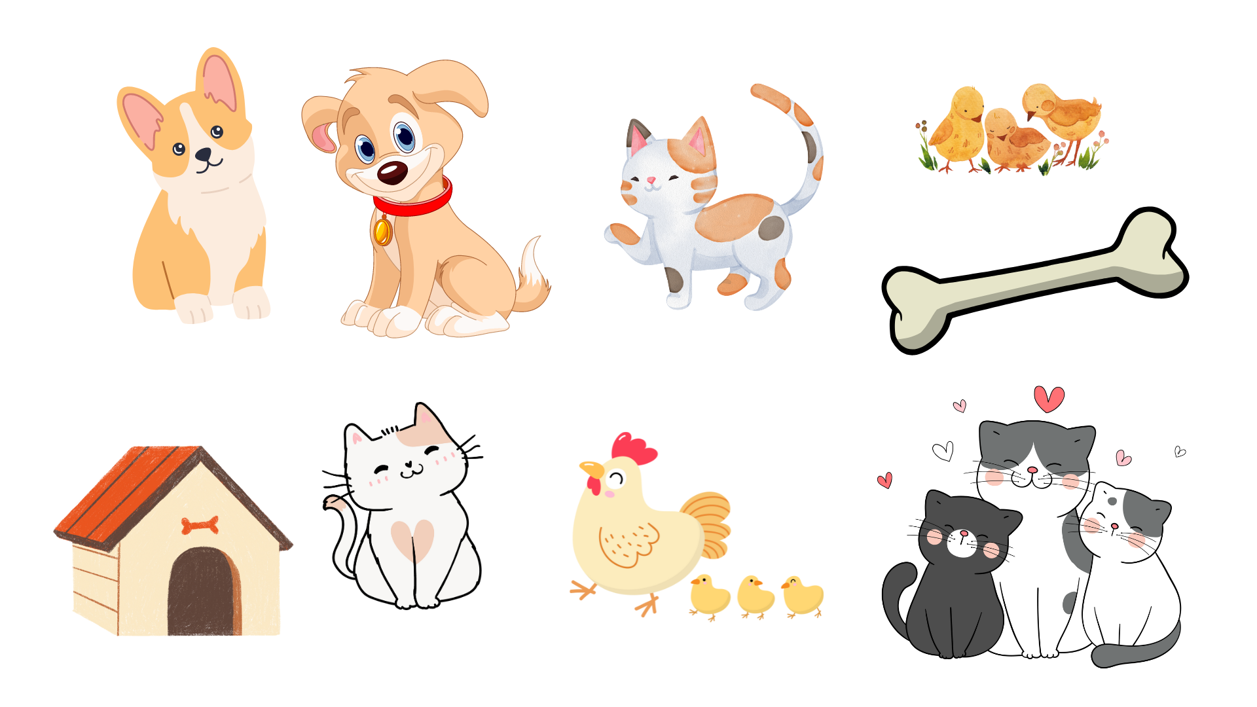
Hãy đặt dấu phẩy thích hợp vào câu sau:
Sau cơn mưa không khí trong trẻo hơn bội phần.
,

Slide 4

Hãy nêu tác dụng của dấu hai chấm.
1. Báo hiệu bộ phận câu đứng sau là lời nói của nhân vật (dùng phối hợp với dấu ngoặc kép hoặc dấu gạch ngang).
2. Báo hiệu bộ phận câu đứng sau là lời giải thích cho bộ phận đứng trước.

Slide 5
Luyện từ và câu
Ôn tập về dấu câu
Ôn tập về dấu câu
Dấu hai chấm
((Dấu hai chấm

Slide 6
Mục tiêu
Hiểu tác dụng của dấu hai chấm.
Biết sử dụng đúng dấu hai chấm.

Slide 7
Bài 1. Trong mỗi trường hợp dưới đây, dấu hai chấm được dùng làm gì?
a. Một chú công an vỗ vai em:
- Cháu quả là chàng gác rừng dũng cảm!
Nguyễn Thị Cẩm Châu
b. Cảnh vật xung quanh tôi đang có sự thay đổi lớn: hôm nay tôi đi học.
Thanh Tịnh

Slide 8
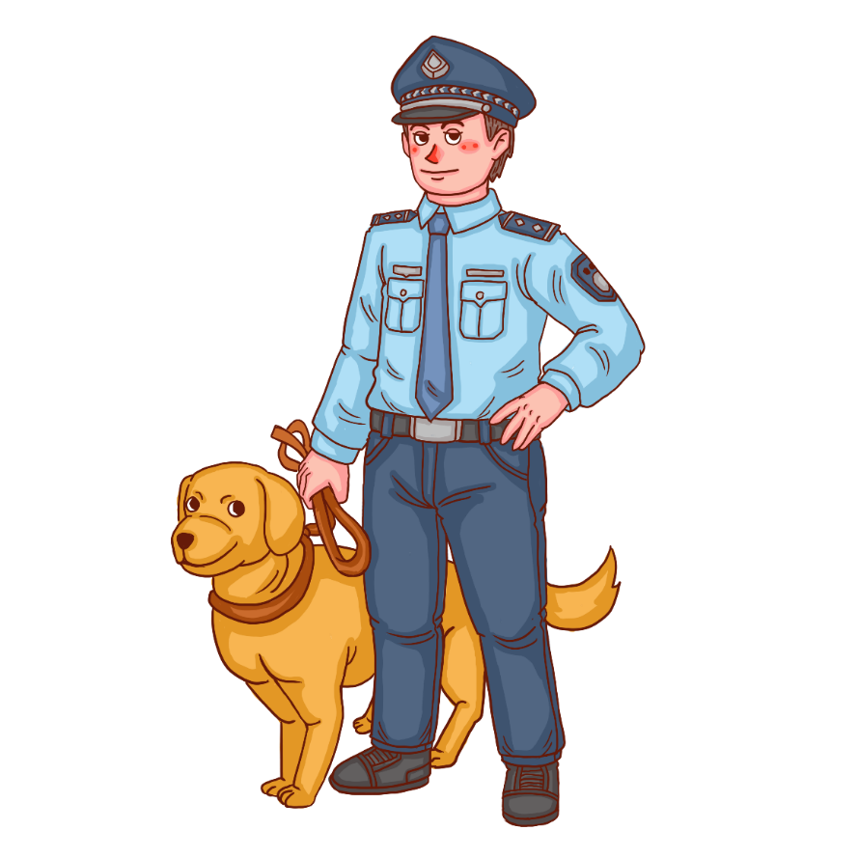

Bài 1. Trong mỗi trường hợp dưới đây, dấu hai chấm được dùng làm gì?
a. Một chú công an vỗ vai em:
- Cháu quả là chàng gác rừng dũng cảm!
Nguyễn Thị Cẩm Châu
Sau dấu hai chấm là câu nói của ai?
Sau dấu hai chấm là câu nói của chú công an.
Dấu hai chấm được dùng làm gì?
→ Báo hiệu bộ phận câu đứng sau là lời nói của nhân vật
(dùng phối hợp với dấu gạch ngang).

Slide 9
Bài 1. Trong mỗi trường hợp dưới đây, dấu hai chấm được dùng làm gì?
b. Cảnh vật xung quanh tôi đang có sự thay đổi lớn: hôm nay tôi đi học.
Thanh Tịnh
Vì sao cảnh vật xung quanh tác giả lại có sự thay đổi lớn?
Cảnh vật xung quanh tác giả lại có sự thay đổi lớn vì “hôm nay tôi đi học”.
Dấu hai chấm được dùng làm gì?
→ Báo hiệu bộ phận câu đứng sau là lời giải thích cho bộ phận đứng trước.

Slide 10
Bài 2. Có thể đặt dấu hai chấm vào chỗ nào trong các khổ thơ, các câu văn dưới đây?
Thằng giặc cuống cả chân
Nhăn nhó kêu rối rít
- Đồng ý là tao chết
Nhưng đây … tổ kiến vàng!
Định Hải
  a. Trận đánh đã bắt đầu
Quân ta ào lên trước
Một tên giặc ngã nhào
Chết rồi, không dậy được.
Chết là không nhúc nhích
Sao nó cứ lồm cồm?
Tính ăn gian chẳng thích
Chơi thật thà vui hơn.
:
Đây là dấu hiệu nhận biết điều gì?
→ là lời nói trực tiếp của nhân vật.
Vậy dấu hai chấm cần đặt ở đâu?
→ dấu hai chấm được đặt trước lời nói trực tiếp của nhân vật.

Slide 11
Bài 2. Có thể đặt dấu hai chấm vào chỗ nào trong các khổ thơ, các câu văn dưới đây?
b. Tôi đã ngửa cổ suốt một thời mới lớn để chờ đợi một nàng tiên áo xanh bay xuống từ trời và bao giờ cũng hi vọng khi tha thiết cầu xin “Bay đi, diều ơi! Bay đi!”
Theo Tạ Duy Anh
:
Đây là dấu hiệu nhận biết điều gì?
→ Đây là lời nói trực tiếp của nhân vật.
Vậy dấu hai chấm cần đặt ở đâu?
→ Dấu hai chấm được đặt trước lời nói trực tiếp của nhân vật.

Slide 12
Bài 2. Có thể đặt dấu hai chấm vào chỗ nào trong các khổ thơ, các câu văn dưới đây?
c. Từ Đèo Ngang nhìn về hướng nam, ta bắt gặp một phong cảnh thiên nhiên kì vĩ phía tây là dãy Trường Sơn trùng điệp, phía đông là biển cả bao la, ở giữa là một vùng đồng bằng biếc xanh màu lục diệp.
Theo Văn Nhĩ
:
Bộ phận gạch chân là gì?
→ Đây là lời giải thích cho bộ phận đứng trước (phong cảnh thiên nhiên kì vĩ).
Vậy dấu hai chấm cần đặt ở đâu?
→ Dấu hai chấm được đặt trước bộ phận giải thích.

Slide 13
Bài 3. Trong mẩu chuyện vui dưới đây, người bán hàng hiểu lầm ý của khách như thế nào? Để người bán hang khỏi hiểu lầm, ông khách cần thêm dấu gì vào tin nhắn của mình, dấu đó đặt sau chữ nào?
Chỉ vì quên một dấu câu
Có ông khác nọ đến cửa hàng đặt vòng hoa viếng bạn. Ông dặn người bán hàng ghi lên băng tang: “Kính viếng bác X.” Nhưng về đến nhà, nghĩ lại, thấy lời phúng còn đơn giản quá, ông bèn sai con chuyển cho người bán hàng một tin nhắn, lời lẽ như sau: “Xin ông làm ơn ghi thêm nếu còn chỗ linh hồn bác sẽ được lên thiên đàng.”
Lúc vòng hoa được đem tới đám tang, ông khách mới giật mình. Trên vòng hoa cài một dải băng đen với dòng chữ thật là nắn nót: “Kính viếng bác X. Nếu còn chỗ, linh hồn bác sẽ được lên thiên đàng.”
Theo tạp chí Ngôn ngữ

Slide 14
Tin nhắn của ông khách là gì?
→ Xin ông làm ơn ghi thêm nếu còn chỗ linh hồn bác sẽ được lên thiên đàng. (hiểu là nếu còn chỗ viết trên băng tang)
Người bán hàng hiểu lầm ý của ông khách như thế nào?
→ Kính viếng bác X. Nếu còn chỗ linh hồn bác sẽ được lên thiên đàng.
Để người bán hàng khỏi hiểu lầm, ông khách cần đặt thêm dấu gì vào tin nhắn của mình, dấu đó đặt sau chữ nào?
:
→ Xin ông làm ơn ghi thêm nếu còn chỗ linh hồn bác sẽ được lên thiên đàng.

Slide 15
Củng cố
Hãy nêu tác dụng của dấu hai chấm
1. Báo hiệu bộ phận câu đứng sau là lời nói của nhân vật (dùng phối hợp với dấu ngoặc kép hoặc dấu gạch ngang).
2. Báo hiệu bộ phận câu đứng sau là lời giải thích cho bộ phận đứng trước.

Slide 16
Dặn dò
Xem lại nội dung bài học.
Chuẩn bị bài sau:
Mở rộng vốn từ: Trẻ em

